Slide 1
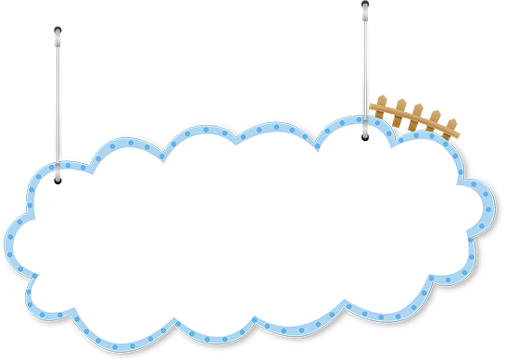

Slide 2
Notes:
Click hạt dẻ để về slide câu hỏi

Slide 4
Củng cố cách giải các bài toán liên quan rút về đơn vị và vận dụng giải quyết một số vấn đề thực tiễn đơn giản.
Nhận biết và giải thành thạo 2 dạng của bài toán liên quan đến rút về đơn vị.

Slide 6
1
Duy có thể lắp ráp 6 con rô-bốt giống hệt nhau từ 54 mảnh ghép lego. Hỏi Duy cần sử dụng bao nhiêu mảnh ghép lego để lắp ráp 4 con rô-bốt như vậy?
Tóm tắt:
6 con rô bốt: 54 mảnh ghép lego
4 con rô bốt: ... mảnh ghép lego?
Bài giải
Số mảnh ghép cần để lắp mỗi con rô bốt là:
54 : 6 = 9 (mảnh ghép)
Số mảnh ghép cần để lắp 4 con rô bốt là:
9 × 4 = 36 (mảnh ghép)
Đáp số: 36 mảnh ghép

Slide 7
2
Có 18 quả bóng bàn đựng trong 3 hộp đều nhau. Hỏi 42 quả bóng bàn thì đựng trong mấy hộp như vậy?
Tóm tắt:
18 quả bóng bàn: 3 hộp
42 quả bóng bàn: .... hộp?
Bài giải
Số quả bóng bàn đựng vào mỗi hộp là:
18 : 3 = 6 (quả bóng)
Số hộp cần để đựng 42 quả bóng bàn là:
42 : 6 = 7 (hộp)
Đáp số: 7 hộp

Slide 8
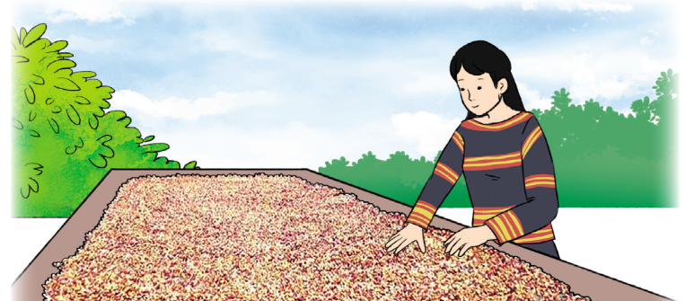
3
Chị Doan Na phơi 20 kg hạt cà phê tươi và thu được 5 kg hạt cà phê khô. Hỏi phơi 420 kg hạt cà phê tươi thì thu được bao nhiêu ki-lô-gam hạt cà phê khô?
Bài giải
Số ki-lô-gam hạt cà phê tươi để có 1kg hạt cà phê khô là:
20 : 5 = 4 (kg)
Khi phơi khô 420kg hạt cà phê tươi thì thu được số ki-lô-gam hạt cà phê khô là:
420 : 4 = 105 (kg)
Đáp số: 105kg
Tóm tắt:
20kg hạt cà phê tươi: 5kg hạt cà phê khô
420kg hạt cà phê tươi: ...kg hạt cà phê khô?

